Slide 1
EFQM Model 2020
Predstavitev in povabilo k uporabi
Dr. Nenad Savič, EFQM Ambasador, licenciran trener in licenciran ocenjevalec
Javna agencija Republike Slovenije
za spodbujanje podjetništva, internacionalizacije, tujih investicij in tehnologije

Slide 2
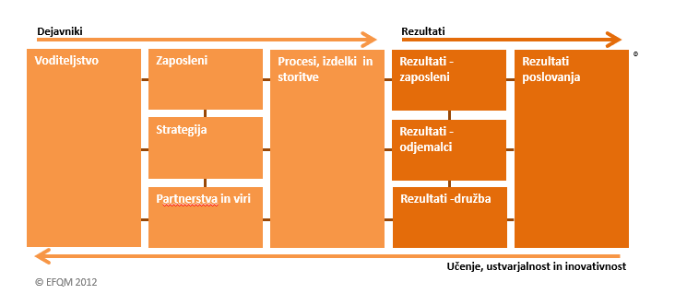
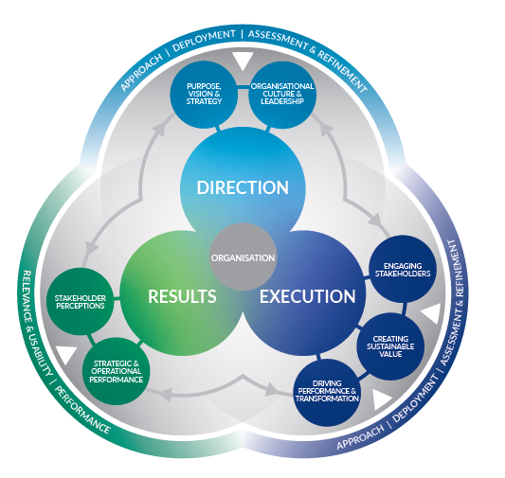
Izzivi organizacij danes in v prihodnje
Ali je to kar delamo danes, še primerno glede na to kar želimo postati / doseči „jutri“
Prepoznavanje izjemnih dosežkov
v preteklosti
Spodbujanje in usmerjanje za doseganje izjemnih dosežkov
v prihodnosti
včeraj
danes
jutri
Ozaveščanje o stanju in možnih scenarijih sprememb v
ekosistemu podjetja ali organizacije
Notes:
Ena ključnih novosti, ki jih nov EFQM model prinaša pred organizacije je osredotočanje na zagotavljanje izjemne uspešnosti delovanje v prihodnje. EFQM model 2013 je bil pogosto razumljen le kakor naslednja stopnja v razvoju sistemov vodenja kakovosti ter okvir za doseganje priznanja za poslovno odličnost na nacionalnem ali evropskem nivoju. V tem smislu je bilo tudi prepoznavanje in dokazovanje izjemnih dosežkov usmerjeno v preteklost.
Z novim EFQM modelom 2020 pa se osredotočenost pomakne bistveno bolj v vprašanje ali, ne glede na pretekle izjemen dosežke, to kako delamo danes še vedno primerno glede na to kar želimo doseči v prihodnosti ob hkratnem doseganju odličnih rezultatov tudi v sedanjosti.
Zato lahko prepoznamo, da je oziroma bo uporaba novega modela EFM usmerjena v spodbujanje in usmerjanje organizacij za doseganje izjemnih dosežkov v prihodnje.

Slide 3
Ekosistem organizacije
Ustvarjanje trajnostne vrednosti, danes in v prihodnosti, za ključne deležnike
Izzivi,
priložnosti
GLOBALNO OKOLJE / MEGATRENDI
PANOGA / INDUSTRIJA
Surovine,
osnovni materiali
Globalno
Segrevanje
Obstoječi konkurenti
Povezovalci
mediatorji
klimatske
spremembe
DELEŽNIKI
Potencialni
kupci
Vladne
organizacije
Družbeni
trendi
VAŠA ORGANIZACIJA
Partnerji in
dobavitelji
Posebne
interesne
skupine
Ekonomija
delitve
Nova podjetja,
ki vstopajo
Kupci,
uporabniki
Družba –
lokalno okolje
Zaposleni, redni
in vsi ostali
Trajnostni
cilji ZN
Mediji in
družbena omrežja
Globalizacija
Lastniki /
vlagatelji
Človeški
potenciali
Inovacije
Upravljanje operativne uspešnosti in učinkovitosti ter hkrati uspešne transformacije
Zakonodaja
Vloga organizacije v ekosistemu
Demografska
raznolikost
Geopolitična
nestabilnost
Disruptivne
tehnologije
Struktura vodenja: Upravljanje, poslovni model, menedžiranje uspešnosti in učinkovitosti
Namen
Strategija
Kultura
Notes:
Pomembna novost novega EFQM modela 2020 je velik poudarek na razumevanju vloge organizacije njenem ekosistemu. Ekosistem predstavlja najbolj celovit pogled na poslovno okolje organizacije in to ne samo na način kako je organizacija razvila odnose s posameznim deležnikov temveč kako je vzpostavila tako imenovano vzajemno sobivanje z deležniki s pomočjo katerih uresničuje svoj namen obstoja. Razumevanje ekosistema pomeni tudi razumevanje, da nekje izven tega sistema obstajajo tudi tako imenovani mega trendi, to so tehnološka, družbena in socialne spremembe v okolju, ki vplivajo tako na organizacijo samo kakor tudi na pričakovanja in zahteve vsakega od deležnikov v njenem ekosistemu.

Slide 4

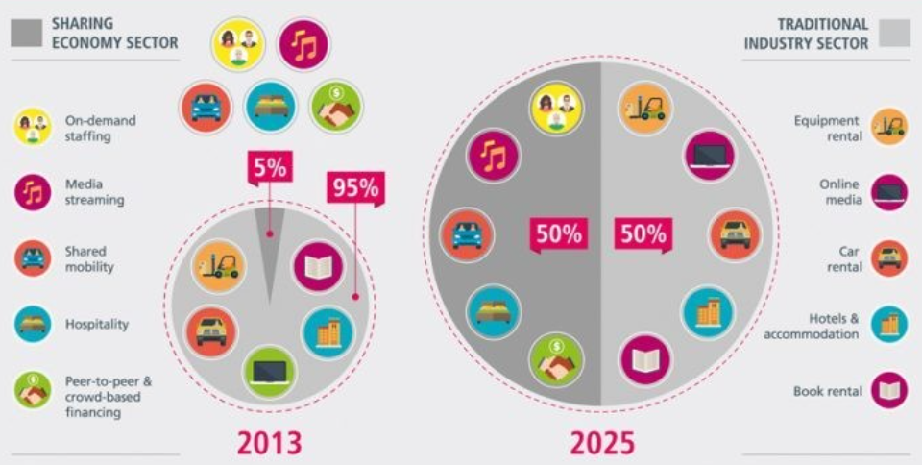

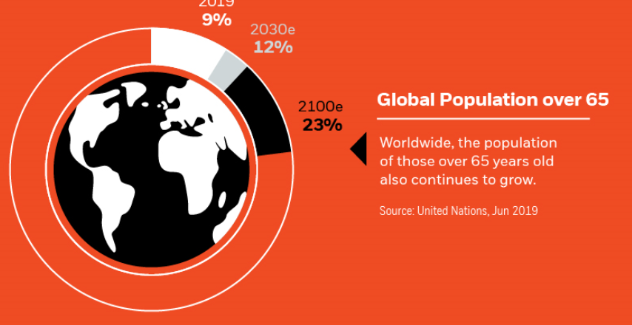



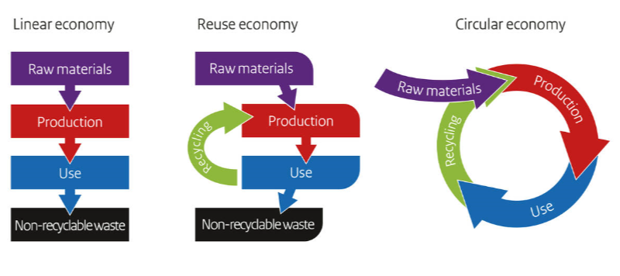
Mega trendi – sedanjosti in prihodnosti
Globalno segrevanje
Ekonomija delitve
Globalizacija
Demografske spremembe
Disruptivne tehnologije
Geopolitična nestabilnost
Trajnostni cilji ZN
Krožno gospodarstvo
Notes:
EFQM model 2020 ne predpisuje na katere megatrende mora biti organizacija pozorna, zato jih vedno izpostavi le nekaj ob hkratnem opozorilu, da je pogledov in tudi pojasnil kaj so megatrendi veliko in da mora organizacija sama razbrati kateri od njih so relevantni za njeno delovanje in za delovanje ključnih deležnikov v njenem ekosistemu

Slide 5

Inovativnost
in
disruptivnost
Transformacija
Podjetja in organizacije samostojno ter v soodvisnosti z drugimi v njenem ekosistemu stremijo k nenehnim izboljšavam svojih izdelkov, storitev, procesov in poslovnih modelov z namenom, da …..
A
Uspešnost in učinkovitost
Stabilnost in predvidljivost
Notes:
Naslednji velik poudarek EFQM modela 2020 je izpostavitev sposobnosti, da se organizacije na priložnosti in nevarnosti (tudi v povezavi z megatrendi) odzovejo inovativno, včasih tudi disruptivno kar zahteva resno transformacijo v kulturi in v delovanju samem. S to transformacijo je organizacija usmerjena v doseganje rezultatov v prihodnje po drugi strani pa mora učinkovito izvajati sedanje aktivnosti za doseganje trenutne uspešnosti. Tako eno kot drugo področje sta pomembni in izjemno uspešna organizacija je na dolgi rok sposobno hkrati dosegati izjemne rezultate danes ter to uspešnost ohranjati z načrtovanim vodenjem transformacij tudi v prihodnje.

Slide 6
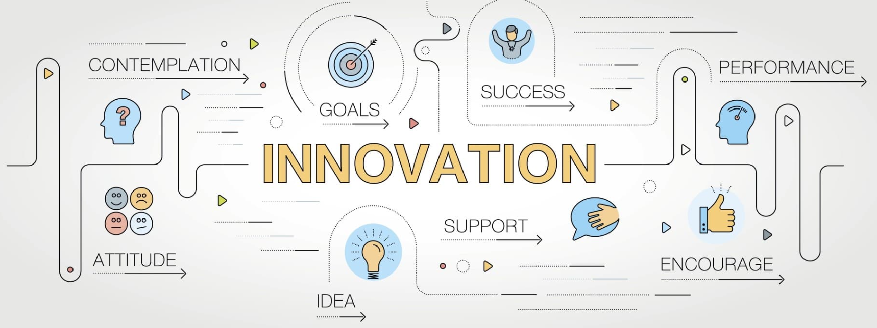
okolje v katerem se ljudje počutijo psihološko varne ter jih navdihuje za inovativno razmišljanje in samostojno ukrepanje
KulturA
Kreiraj namenoma
Menedžiraj celovito
Izziv je ustvariti kulturo, ki podpira doseganje izjemnih dosežkov. KAKO? KDO?
Izboljšuj z občutkom
Notes:
Velik poudarek modela EFQM 2020 je na načrtni in sistematični vzpostaviti kulture delovanja, še posebej na inovacijsko kulturo delovanja, kakor smo predstavili na predhodnem slajdu. Inovacijska kultura pomeni, da dopuščamo tudi napake zaradi inovativnosti in kreativnosti hkrati pa ne dopuščamo napak, ki bi zmanjševale učinkovitost in uspešnost v operativnem smislu. Te dva koncepta v osnovi zahtevata drugačne sposobnosti in zmogljivosti v organizaciji, od izjemno uspešne organizacije pa se pričakuje, da bo znala zagotoviti sobivanje obeh koncertov.

Slide 7
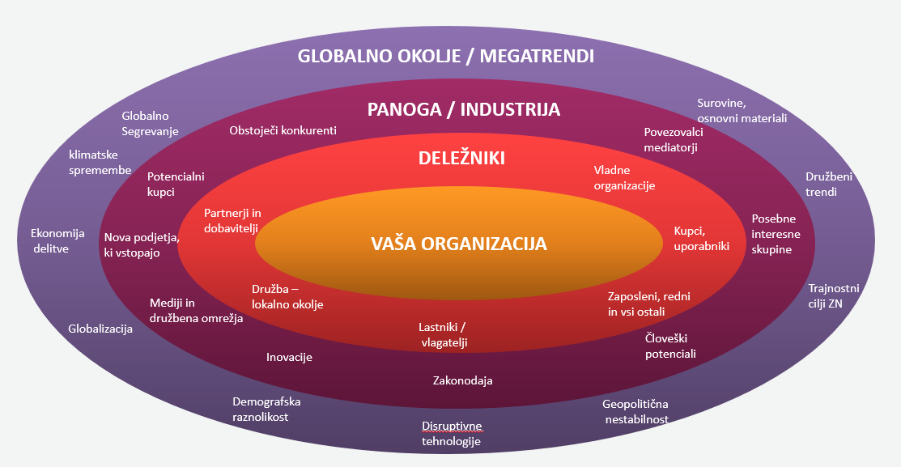
Nivo posameznika (1)
na
vseh
nivojih
vodenja
in
v vseh projektih
v vseh procesih
VODITELJSTVO
Nivo podjetja (2) v ekosistemu
Notes:
Kultura v organizaciji se manifestira tako v delovanju vseh sodelavcev kakor tudi v odnosu organizacije do drugih deležnikov v njenem ekosistemu. Vplivanje na delovanje posameznikov pa v največji meri zagotavljajo voditelji in kar je poudarek modela EFQM 20o se pri tem spodbuja razvoj voditeljskih lastnosti vodij na vseh nivojih. Po drugi strani pa izjemno uspešne organizacije prevzamejo tudi vlogo voditelja v okviru svojega ekosistema.

Slide 8
EFQM Model – koncept in struktura – za vse velikosti in vrste organizacij
ZAKAJ
KAKO
KAJ
Zakaj« obstaja ta organizacija?
Kakšen je njen Namen?
Zakaj uporablja določeno Strategijo?
»Kako« namerava uresničiti svoj Namen in Strategijo?
»Kaj« je dejansko dosegla do sedaj? »Kaj« namerava doseči v prihodnosti?
USMERITEV
IZVEDBA
REZULTATI
Notes:
Na podlagi teh nekaj ključnih poudarkov novega modela EFQM, ki so če jih ponovim (1) usmerjenost v prihodnost, (2) razumevanje svojega ekosistema in ne le vloge vsakega deležnika temveč skupaj z deležniki graditi močan in poslovno uspešen ekosistem, (3) biti pozoren in razumeti megatrende in ostale dejavnike, ki bodo vplivali na organizacijo samo ter rudi na druge deležnike v njenem ekosistemu, (4) zagotoviti sposobnost vodenja transformacij na podlagi vpliva megatrendov in hkrati zagotoviti operativno uspešnost in učinkovitost, (5), vzpostaviti kulturo organizacije, ki bo omogočala zagotoviti operativno uspešnost ter dolgoročno stabilno izjemno uspešno delovanje, (6) vzpostaviti voditeljsko delovanje na vseh nivojih vodenja in še več, zagotoviti tudi voditeljsko delovanje organizacije sama v njenem ekosistemu.
Na podlagi teh izhodišč je temeljna struktura modela sledi trem ključnim vprašanjem:
1.) vprašanje ZAKAJ postavi pred nas izziv poiskati odgovor na vprašanje kakšen je osnovni namen obstoja organizacije in s tem njena smer delovanja
2.) vprašanje KAKO postavi pred nas izziv poiskati odgovor na vprašanje kako bo to organizacija dosegla ter
3.) vprašanje KAJ poiskati pred nas izziv poiskati odgovor na vprašanje kaj je od zastavljenega namena dejansko dosegla

Slide 9
ZAKAJ
usmeritev
EFQM Model
Tri ključna vprašanja
KAJ
rezultati
KAKO
izvedba
Notes:
Tem vprašanjem sledi tudi nova oblika EFQM modela 2020.,ki izpostavi ravno ta tri področja za razliko od predhodnega modela, ki je imel vsebine predstavljene v kvadratni obliki. Logika kroga, ki ga beremo v seri urinega kazalca sledi tudi dobro uveljavljeni logiki PDCA kroga kakovosti oziroma izboljšav.

Slide 10
EFQM Model
7 meril
1
Notes:
Vsako od področij je razdeljeno na nekaj meril, katerih vsebina je razvidna na naslednjem slajdu

Slide 11
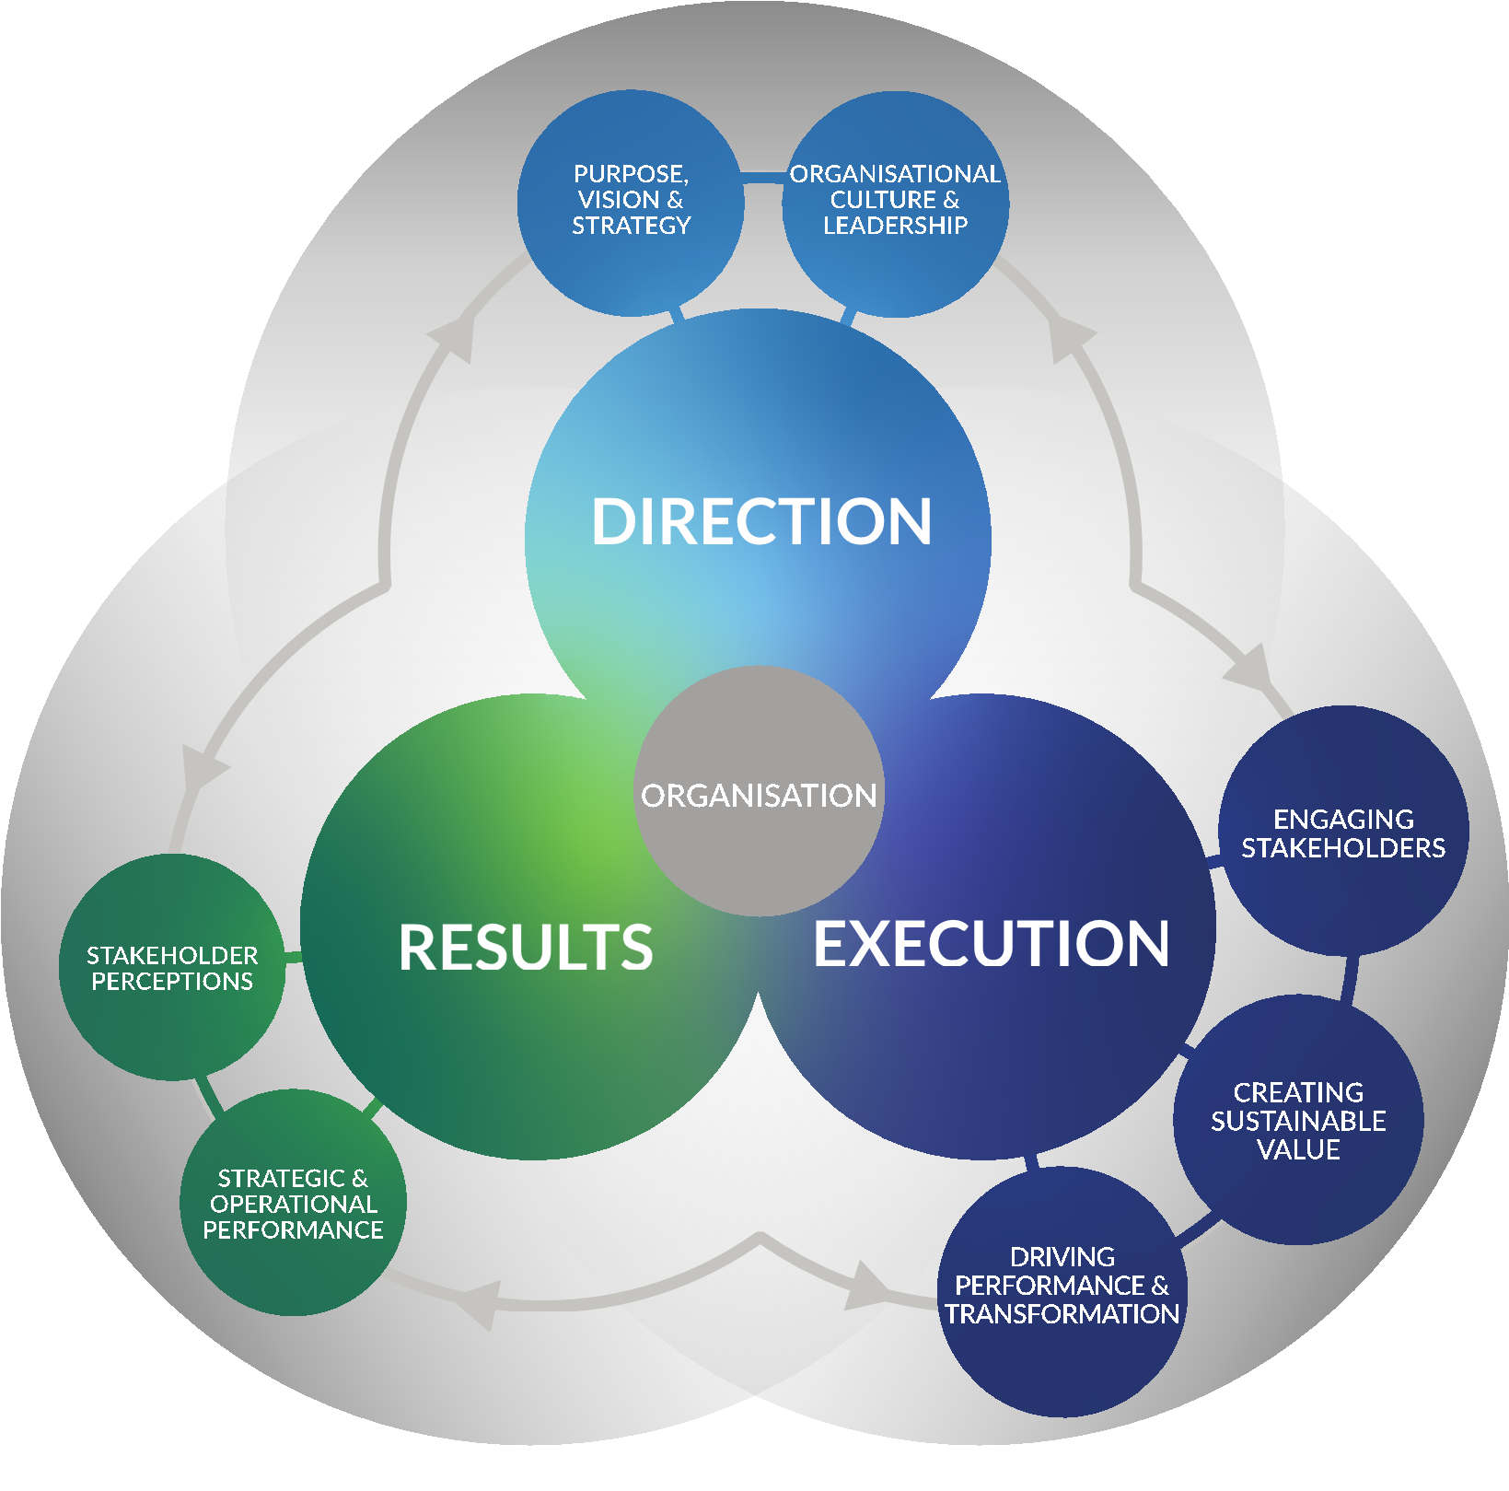
EFQM Model - 7 meril; 23 delov meril in 2 skupini rezultatov
Usmeritev (ZAKAJ)
Izvedba (KAKO)
Rezultati (KAJ)
Namen, vizija, strategija
1a: Opredelitev Namena in vizije 1b: Prepoznavanje in razumevanje potreb deležnikov 1c: Razumevanje ekosistema, lastnih sposobnosti in glavnih izzivov 1d: Razvoj Strategije 1e: Zasnova in vpeljava sistema upravljanja in obvladovanja uspešnosti delovanja
Vključevanje deležnikov
3a: Odjemalci – Gradnja trajnostnih odnosov 3b: Zaposleni – Privabljanje, vključevanje, razvoj in zadržanje kadra 3c: Poslovni in vladni deležniki – Zagotavljanje in ohranjanje stalne podpore 3d: Družba – Prispevanje k njenemu razvoju, dobremu počutju in blaginji 3e: Partnerji in dobavitelji – Izgradnja odnosov in pridobivanje podpore za Ustvarjanje Trajnostne Vrednosti
Dojemanje deležnikov
Rezultati dojemanja odjemalcev Rezultati dojemanja zaposlenih Rezultati dojemanja Poslovnih in Vladnih deležnikov Rezultati dojemanja družbe Rezultati dojemanja partnerjev in dobaviteljev
Organizacijska kultura in voditeljstvo
2a: Usmerjanje kulture organizacije in spodbujanje vrednot 2b: Ustvarjanje pogojev za uresničitev sprememb 2c: Omogočanje ustvarjalnosti in inovativnosti 2d: Skupno prizadevanje za uresničitev Namena, Vizije in Strategije
Ustvarjanje Trajnostne Vrednosti
4a: Snovanje in ustvarjanje vrednosti 4b: Komuniciranje in prodajanje vrednosti 4c: Doseganje vrednosti 4d: Opredelitev in izvajanje celostne izkušnje
Strateška in operativna uspešnost delovanja
Rezultate, ki jih organizacija uporablja za spremljanje glede uspešnosti opredeljene v delih modela Usmeritev in Izvedba Rezultati, ki omogočijo Jasne vzročne povezave z rezultati dojemanja deležnikov
Obvladovanje uspešnosti delovanja in transformacij
5a: Obvladovanje uspešnosti delovanja in upravljanje s tveganji 5b: Transformacija organizacije za prihodnost 5c: Spodbujanje inovacij in uporaba tehnologije 5d: Izkoriščanje podatkov, informacij in znanja 5e: Upravljanje ključnih sredstev in virov
Notes:
Kakor vidimo je področje Usmeritev razdeljeno na dve merili: Namen, vizija, strategij ter Organizacijska kultura in voditeljstvo s skupaj devetimi deli meril v katerih so podrobneje predstavljenih usmerjevala področja za ta merila.
Področje Izvedba razdeljeno na tri merila: Vključevanje deležnikov; Ustvarjanje trajnostne vrednosti ter Obvladovanje uspešnosti delovanja in transformacij s skupaj enajstimi deli meril v katerih so podrobneje predstavljenih usmerjevala področja za ta merila.
Področje Rezultati je razdeljeno na dve merili: Dojemanje deležnikov ter Strateška in operativna uspešnost delovanja kjer se pričakuje sedem področij prikaza rezultatov.

Slide 12
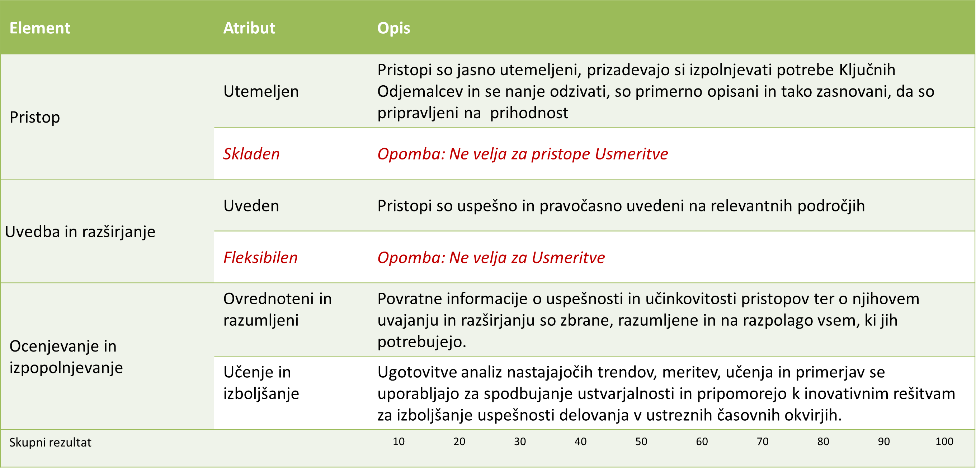
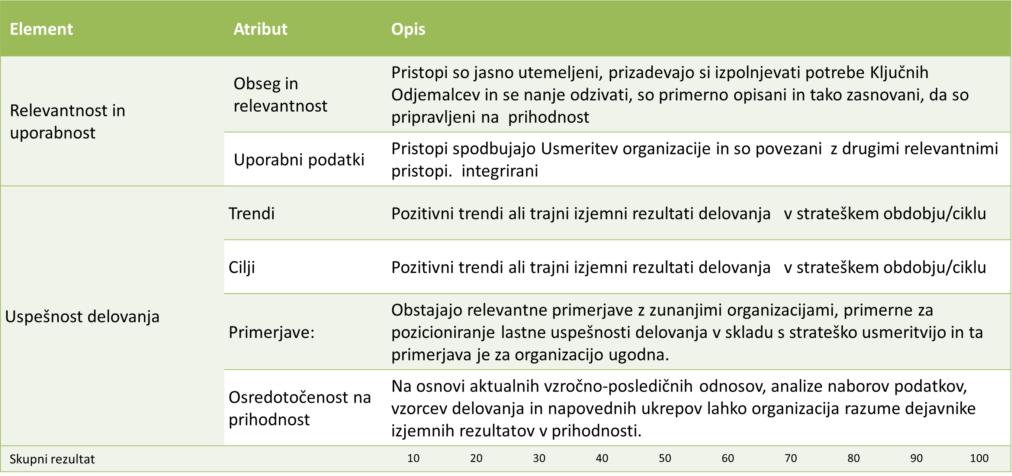
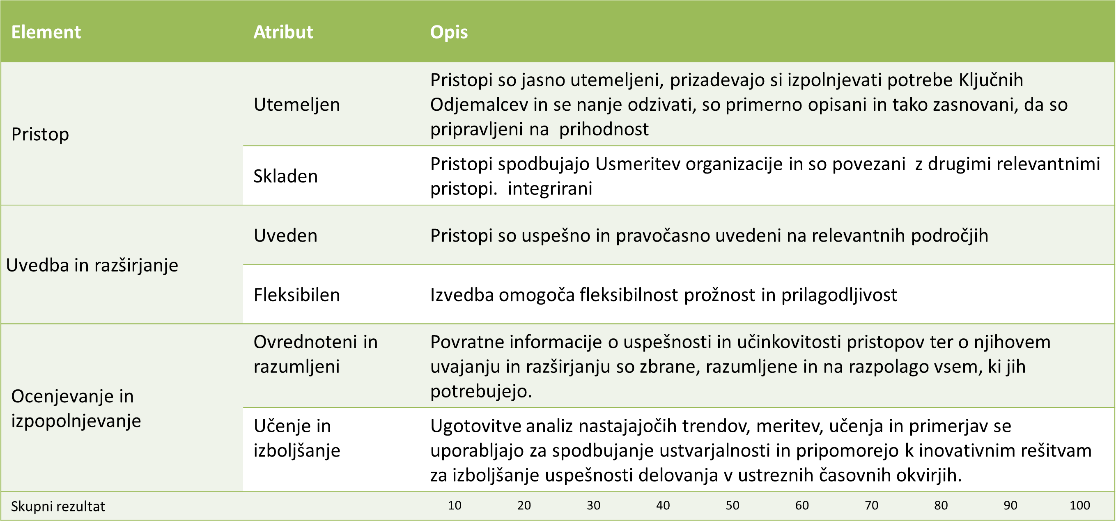
Usmeritev
EFQM Model
3 RADAR
ocenjevalne tabele
Rezultati
Izvedba
Notes:
V novem modelu EFQM se za ocenjevanje uspešnost delovanja ravna tako kot do sedaj uporablja RADAR logika, ki je zapisana v treh različnih tabelah.

Slide 13
RADAR - Usmeritev
Element | Atribut | Opis
Pristop | Utemeljen | Pristopi so jasno utemeljeni, prizadevajo si izpolnjevati potrebe Ključnih Odjemalcev in se nanje odzivati, so primerno opisani in tako zasnovani, da so pripravljeni na prihodnost
 | Skladen | Opomba: Ne velja za pristope Usmeritve
Uvedba in razširjanje | Uveden | Pristopi so uspešno in pravočasno uvedeni na relevantnih področjih
 | Fleksibilen | Opomba: Ne velja za Usmeritve
Ocenjevanje in izpopolnjevanje | Ovrednoteni in razumljeni | Povratne informacije o uspešnosti in učinkovitosti pristopov ter o njihovem uvajanju in razširjanju so zbrane, razumljene in na razpolago vsem, ki jih potrebujejo.
 | Učenje in izboljšanje | Ugotovitve analiz nastajajočih trendov, meritev, učenja in primerjav se uporabljajo za spodbujanje ustvarjalnosti in pripomorejo k inovativnim rešitvam za izboljšanje uspešnosti delovanja v ustreznih časovnih okvirjih.
Skupni rezultat |  | 10 | 20 | 30 | 40 | 50 | 60 | 70 | 80 | 90 | 100
Notes:
V vseh tabelah RADAR logike lahko najdemo velik poudarek razumevanju potreb ključnih deležnikov ter zagotavljanju rezultatov v prihodnosti. Posamezni poudarki so razvidni v drugačnih barvah na samem slajdu.
Pri ocenjevanju Usmeritev po RADAR logiki ne upoštevamo kriterijev Skladnosti in Fleksibilnosti

Slide 14
RADAR - Izvedba
Element | Atribut | Opis
Pristop | Utemeljen | Pristopi so jasno utemeljeni, prizadevajo si izpolnjevati potrebe Ključnih Odjemalcev in se nanje odzivati, so primerno opisani in tako zasnovani, da so pripravljeni na prihodnost
 | Skladen | Pristopi spodbujajo Usmeritev organizacije in so povezani z drugimi relevantnimi pristopi
Uvedba in razširjanje | Uveden | Pristopi so uspešno in pravočasno uvedeni na relevantnih področjih
 | Fleksibilen | Izvedba omogoča prožnost in prilagodljivost
Ocenjevanje in izpopolnjevanje | Ovrednoteni in razumljeni | Povratne informacije o uspešnosti in učinkovitosti pristopov ter o njihovem uvajanju in razširjanju so zbrane, razumljene in na razpolago vsem, ki jih potrebujejo.
 | Učenje in izboljšanje | Ugotovitve analiz nastajajočih trendov, meritev, učenja in primerjav se uporabljajo za spodbujanje ustvarjalnosti in pripomorejo k inovativnim rešitvam za izboljšanje uspešnosti delovanja v ustreznih časovnih okvirjih.
Skupni rezultat |  | 10 | 20 | 30 | 40 | 50 | 60 | 70 | 80 | 90 | 100
Notes:
V vseh tabelah RADAR logike lahko najdemo velik poudarek razumevanju potreb ključnih deležnikov ter zagotavljanju rezultatov v prihodnosti. Posamezni poudarki so razvidni v drugačnih barvah na samem slajdu.

Slide 15
RADAR - rezultati
Element | Atribut | Opis
Relevantnost in uporabnost | Obseg in relevantnost | Opredeljen je nabor rezultatov, ki so jasno povezani z Namenom, Vizijo in Strategijo organizacije. Izbrani nabor rezultatov je pregledovan in postopoma izboljšan
 | Uporabni podatki | Rezultati so pravočasni, zanesljivi, natančni in ustrezno segmentirani , da nudijo koristne uvide, ki pomagajo pri izboljšanju uspešnosti delovanja in pri transformacijah
Uspešnost delovanja | Trendi | Pozitivni trendi ali trajni izjemni rezultati delovanja v strateškem obdobju/ciklu
 | Cilji | Zastavljeni so relevantni cilji v skladu s Strategijo, ki se dosledno tudi dosegajo
 | Primerjave: | Obstajajo relevantne primerjave z zunanjimi organizacijami, primerne za pozicioniranje lastne uspešnosti delovanja v skladu s strateško usmeritvijo in ta primerjava je za organizacijo ugodna.
 | Osredotočenost na prihodnost | Na osnovi aktualnih vzročno-posledičnih odnosov, analize naborov podatkov, vzorcev delovanja in napovednih ukrepov lahko organizacija razume dejavnike izjemnih rezultatov v prihodnosti.
Skupni rezultat |  | 10 | 20 | 30 | 40 | 50 | 60 | 70 | 80 | 90 | 100
Notes:
V vseh tabelah RADAR logike lahko najdemo velik poudarek razumevanju potreb ključnih deležnikov ter zagotavljanju rezultatov v prihodnosti. Posamezni poudarki so razvidni v drugačnih barvah na samem slajdu.

Slide 16
EFQM Model
točkovanje
Usmeritev in izvedba = 600 točk
Rezultati = 400 točk
SKUPAJ = 1000 točk
Notes:
Delež skupno podeljenih točk je še vedno 1000 (ali 100%) kakor do sedaj ob tem, da je za usmeritev in izvedbo dodeljenih 600 točk, za samem rezultate pa „le“ 400, kar je za 100 točk manj kakor v predhodnem modelu EFQM. Ta lahko razumemo kakor povečanje poudarka na vzrokih za nastanek rezultatov in ne na rezultatih samih.

Slide 17
EFQM shema preverjanj in priznanj
Globalna nagrada EFQM
Prejemnik priznanja EFQM
Priznani s strani EFQM
7 zvezd
za izjemne dosežke na področju...
6 zvezd
Uporaba
naprednega sistema
poslovnih matrik
e- oblika
5 zvezd
4 zvezde
3 zvezde
Kvalificiran s strani EFQM
Uporaba
sistema poslovnih matrik
Preverjen s strani EFQM
Notes:
Sistem podeljevanja priznanj in nagrad je razdeljen na 3 sklope.
V prem sklopu je Globalna nagrada z izjemne dosežke ter nagrade za posebne dosežke. Trenutno se predvidevata dve nagradi za izjemne dosežke, ena je povezana z inovativnostjo in druga s krožnim gospodarstvom. Za doseganje teh nagrad bodo organizacije morale preseči 600 točk.
Drugi sklop nagrad je poimenovan „Prepoznani po izjemnosti“ ob hkratni izpostavitvi doseženega nivoja izjemnosti (nivoja točk) od 3oo točk (3 zvezdice) do 700 ali več točk (7 zvezdic)
Tretji sklop nagrad je tako imenovani vstopni nivo, ko organizacija le dokaže in prikaže njeno razumevanje koncepta EFQM modela 2020 ter se z njegovo pomočjo poda na pot razvoja izjemne uspešnosti delovanja v prihodnje.

Slide 18

Treningi in razvoj kompetenc
EFQM – praktični uporabniki
(2 dni)
Dodatna usposabljanja (skupj 4 dni)
Podeljena licenca
Nadaljnji profesionalni razvoj vključno z EFQM licenčnimi usposabljanji, praktičnimi treningi, ….
Min 30 ur na letnem nivoju
Podaljšana licenca
Projekt
EFQM Osnovno usposabljanje
(1 dan)
„Povečevalna stekla oz LEČE“ – praktični uporabniki
(2 dni)
)
EFQM
Ocenjevalci
(priprava + 3 dni)
Notes:
Osnova shema razvoja uporabnikov EFQM modela 2020 je razvita posamezne vsebine programov pa so v tem trenutku še niso dokončno razvite. Vsekakor pa delimo uporabnike na tri skupine:
1 skupino so praktični uporabniki iz podjetij
2 skupino so praktični uporabniki iz podjetij vendar so specialisti za področje inovativnega delovanja ali krožnega gospodarstva
3 skupino tvorijo usposobljeni in kompetentni ocenjevalci
Za predstavnike vseh treh skuin je predviden načrtovan način pridobivanja in nadgradnje kompetence.

Slide 19



HVALA ZA POZORNOST!

